Slide 1
Wahlen und Demokratie als Staatsform
Präsentation der Unterrichtseinheit „Wahlen und Demokratie als Staatsform“

Slide 2
Historische Entwicklung von Demokratie, Staatsformen im Islam und politischer Partizipation

Slide 3
1
Historische Eckdaten
2
Merkmale der Demokratie
3
Arten der Demokratie
4
Politische Partizipation
ÜBERBLICK

Slide 4
5
Quellen des Islam
6
Relevante Begrifflichkeiten
7
Beispiele aus der Sīra & der Zeit der Kalifen
8
Staatsform(en)
ÜBERBLICK

Slide 5
1
Historische Eckdaten
Grundbausteine in der attischen Demokratie im antiken Griechenland in den Jahren 508/7 bis 322 v.Chr.
Versammlung des Volkes (nur Bürger) in der Stadt (polis)
Gesetzgebungs-
Regierungs-
Kontroll-
Gerichts-
wurde von Bürgern Athens ausgeübt
gewalt

Slide 6
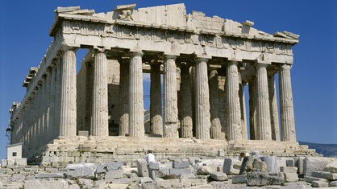
1
Historische Eckdaten
Staatsformen und Verfassungsmodelle
Sokrates, Platon, Aristoteles

Slide 7

2
Merkmale der Demokratie
Volkssouveränität
Rechtsstaatsprinzip
Pluralismus
Gewaltenteilung
Konstitutionalismus
Achtung der Menschen- und Grundrechte

Slide 8
3
Arten der Demokratie
Direkte Demokratie
Repräsentative Demokratie
Direkte Demokratie (Beispiel: Schweiz)
Repräsentative Demokratie (Beispiele: Deutschland, USA)
unterschiedliche Formen

Slide 9


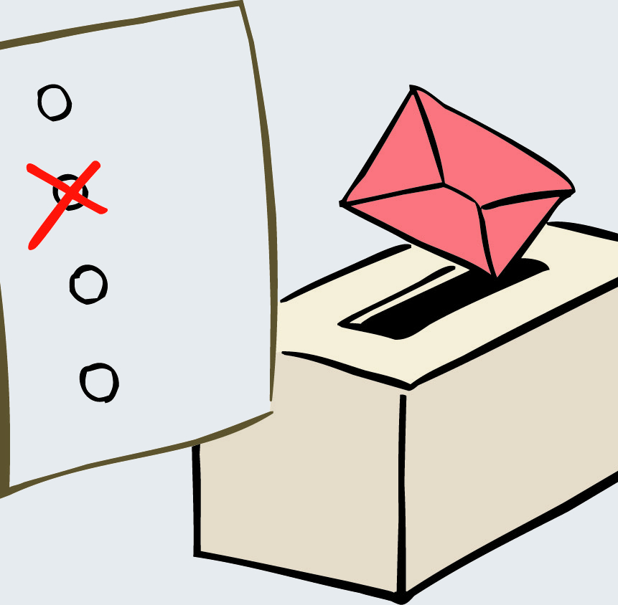

4
Politische Partizipation
Demonstrationen, Streiks
Bürgerinitiativen, Interessengruppen
Politische Partizipation
Politische Partizipation
Teilnahme an Wahlen
Petitionen
Politische Partizipation
Politische Partizipation

Slide 10
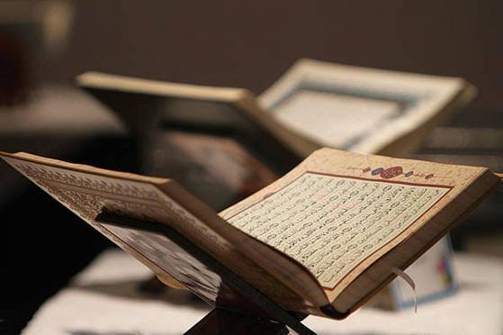
5
Quellen des Islam
Koran
Sunna
Iǧmāʿ (Konsens der muslimischen Rechtsgelehrten)
Qiyās (Analogieschluss)

Slide 11
6
Relevante Begrifflichkeiten
Uṣūl al-Fiqh
Grundlagen des Fiqh
Iǧtihād
"eigenständige geistige Ergründung von islamischen Beurteilungen aus ihren Quellen" (wird von Gelehrten ausgeführt)
"die übergeordneten Regeln, durch welche der Mudjtahid zum Verständnis der Texte von Koran und Sunnah gelangt"
Keine Anwendung bei definitiven Offenbarungstexten
Iǧtihād
Quelle: Wolfgang Johann Bauer, Bausteine des Fiqh, Frankfurt am Main 2013

Slide 12
6
Thematisierung im Koran
Keine konkrete Regierungsform vorgegeben
Verständnis von Souveränität
" ummatan wasatan " (2:143)
Auseinandersetzung mit Wahlen und Regierungsform dem iǧtihād überlassen

Slide 13
6
Zeitgenössische Ansichten
individuelle und gemeinschaftliche religiöse Pflichten erfüllen und für das Allgemeinwohl sorgen
Kein ideales politisches System bzw. Regierungsform in der muslimischen Welt vorhanden
"Vereinbarkeit der Demokratie mit dem Islam steht nicht mehr in Frage"
Dynamik im Fiqh

Slide 14
7
Beispiele aus der Sīra und der islamischen Geschichte
Vorbildfunktion des Propheten Muhammad (sas)
Rückkehr des Propheten (sas) von Taif nach Mekka unter der Begleitung des Muṭʿim ibn ʿAdī
Die Wahl des ersten Kalifen Abu Bakr (ra)

Slide 15
8
Staatsform(en)
Unterschiedliche Regierungsformen in der Geschichte (Kalifat, Sultanat, etc.)
Der moderne Nationalstaat
"Islamischer Staat"-was ist das genau?

Slide 16
Quellen für weitere Recherchen
https://www.bpb.de/shop/zeitschriften/izpb/demokratie-332/248583/strukturunterschiede-und-herausforderungen/
https://www.bpb.de/shop/zeitschriften/izpb/demokratie-332/248544/grundzuege-der-athenischen-demokratie/
https://www.bpb.de/kurz-knapp/lexika/handwoerterbuch-politisches-system/202091/politische-partizipation/
https://aiwg.de/wp-content/uploads/2019/05/AIWG-in-puncto_-Grundgesetz-Religionsfreiheit-und-Islam_Ademi.pdf
Bauer, Wolfgang Johann (2013). Kernbereiche der Usul al-Fiqh. Quellen und Methodik der Ergründung islamischer Beurteilungen. Peter Lang Verlag.
Hamidullah, Muhammad (1968). Der Islam: Geschichte, Religion, Kultur. Kitap Kulübü.

Slide 17

Vielen Dank für Ihre Aufmerksamkeit

